Slide 1
JOSE LUIS GRISALES GOMEZ A.P.H

Slide 2
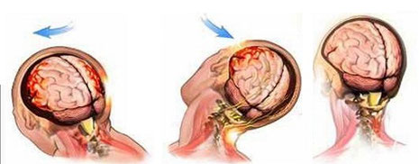
Trauma craneoencefálico

Slide 3
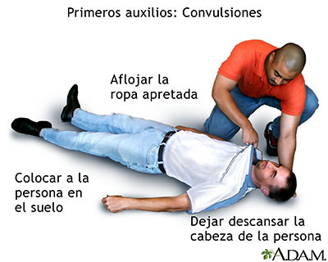
CONVULSIONES

Slide 4
